Slide 1
Metodologie
KVALITATIVNÍ VÝZKUM
Lenka Slepičková

Slide 2
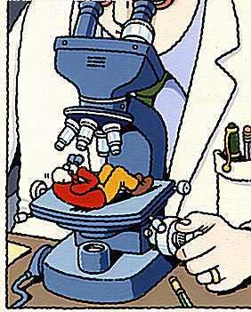
Kvalitativní výzkum
- zkoumání v přirozeném prostředí
komplexnost, kontext, detaily
menší vzorek, detailní informace
vztah mezi badatelem a účastníkem výzkumu
zájem o to, jak lidé chápou, prožívají a vytvářejí sociální realitu
výzkumné otázky „proč“, „jak“
(Švaříček, Šeďová, 2007:17)
Notes:
Induktivní logika
Data jako konstruované vědění, které je vázáno na různé konkrétní nositele a jejich perspektivu
Sběr mnoha informací o málo jedincích
Sběr dat v přirozeném prostředí aktérů
Komplexní obraz o problému, důraz na kontext, zájem o interpretace, významy, zkušenost aktérů
Práce s texty
Nestandardizované techniky sběru dat
Flexibilní metodologie
Záměrný výběr vzorku
„Literární“ výstup
Zájem o vztah s informanty a etickou dimenzi výzkumu

Slide 3

Síla kvalitativního výzkumu
K. Nedbálková a výzkum ženských věznic
A. Dotazník: S kým budete po propuštění žít? 42 % uvedlo, že s přítelkyní.
x
B. Výzkumnice: „Máte ve vězení nějakou dobrou kamarádku?“
Informantka: „Kamarádku ne, ale přítelkyni.“

Slide 4
Výzkum hodnotové orientace žen ve českých věznicích
A. Kvantitativní strategie – sběr dat pomocí dotazníku
Otázka: Vyjádřete míru souhlasu nebo nesouhlasu s těmito výroky:
1. Je třeba uposlechnout právní normu i v případě, když si myslíme, že je nespravedlivá.
2. Právo má především sloužit k dosažení osobních cílů dovolenými právními postupy.
3. Právo považuji za respektovanou, morálně odůvodněnou sociální normu, kterou je třeba vždy udržet.
Výzkumný závěr: Hodnotový žebříček delikventních žen nevykazuje oproti české populace zásadní diference.

Slide 5
Kvalitativní strategie
Terénní poznámky z pobytu ve „školní hodině“ pro odsouzené ženy:
„Přisedávám do lavice k jednotlivým ženám, žádají mě o pomoc s úlohami, které řeší. Po pár minutách je těžké udržet pozornost a konverzaci pouze u matematiky: „Paní, máte manžela? Paní, jak se jmenujete? Paní, vy jste učitelka? Bude amnestie? O čem píšete? Paní, vy jste z Brna, koho tam znáte? Já jsem taky z Brna. Jak vám máme říkat? Jste vdaná?“

Slide 6
VÝZKUMNÝ DESIGN | HLAVNÍ PRINCIP | SBĚR DAT
Zakotvená teorie | Cílem je vytvořit teorii zakotvenou v datech, výstupem obvykle model, schéma | Rozhovor
Případová studie | Studium případu/případů (jedinec, rodina, komunita, instituce, událost, role, interakce, proces) jako komplexního systému jeho přirozeném prostředí) | Kombinace různých metod sběru dat (i kvantitativní data)
Biografický výzkum | Studium vyprávěného životního příběhu (příběhu o určité životní etapě). | (Opakovaný) rozhovor
Etnografie | Cílem etnografie je detailní popis způsobu života určité skupiny lidí (chování, zvyků, jednání, jazyka, interakce, struktury, přesvědčení, hodnot, postojů a názorů). Výzkumník aktivně vstupuje do každodenního života aktérů. | Kombinace různých metod sběru dat, zejména zúčastněné pozorování
Akční výzkum | Cílem akčního výzkumu je řešit problém v praxi a proces změny vědeckými metodami monitorovat. Je založen na opakování základních čtyř kroků: plán, akce, pozorování, reflexe. | Kombinace různých metod sběru dat

Slide 7
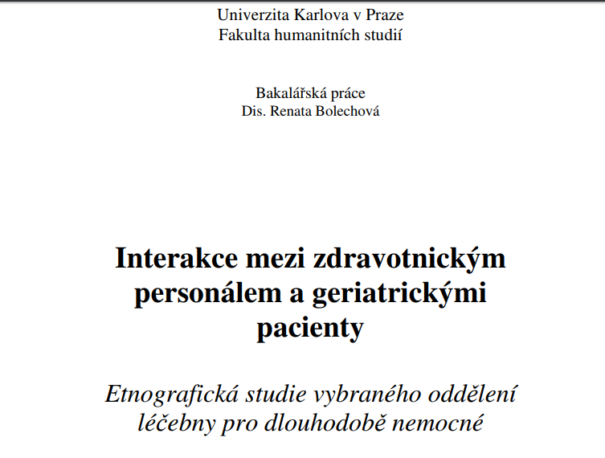
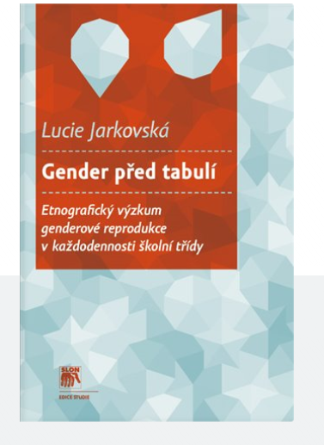

Slide 8
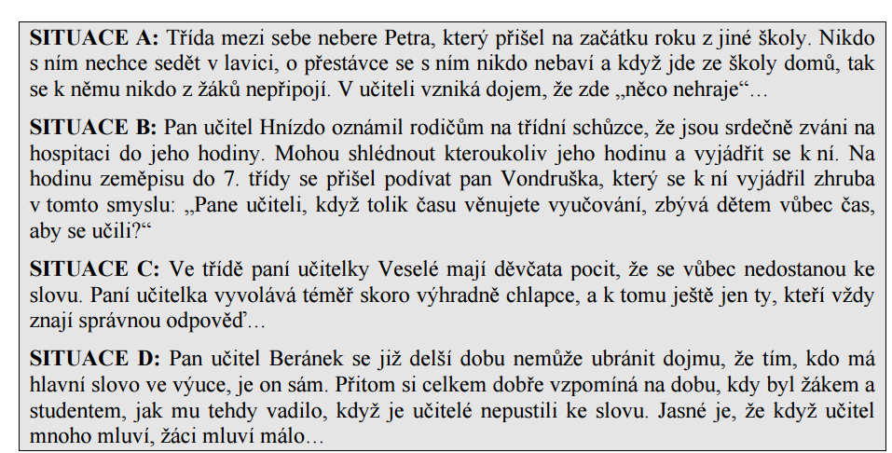
Janík 2004, s. 5

Slide 9
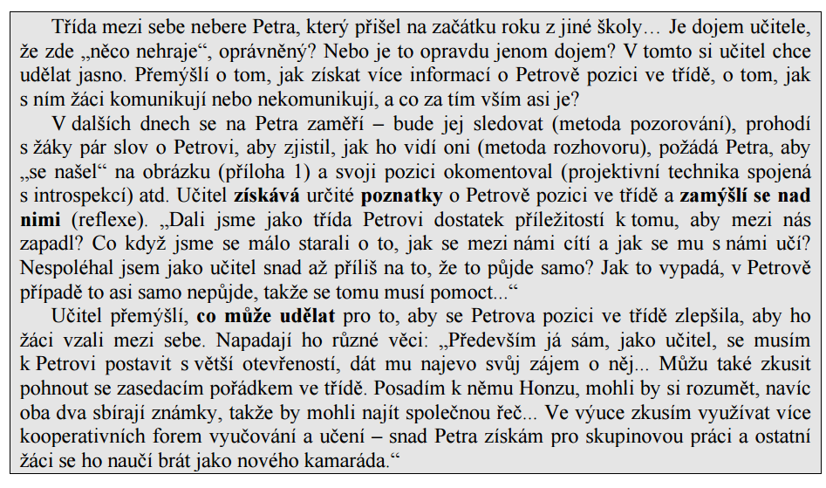

Slide 10
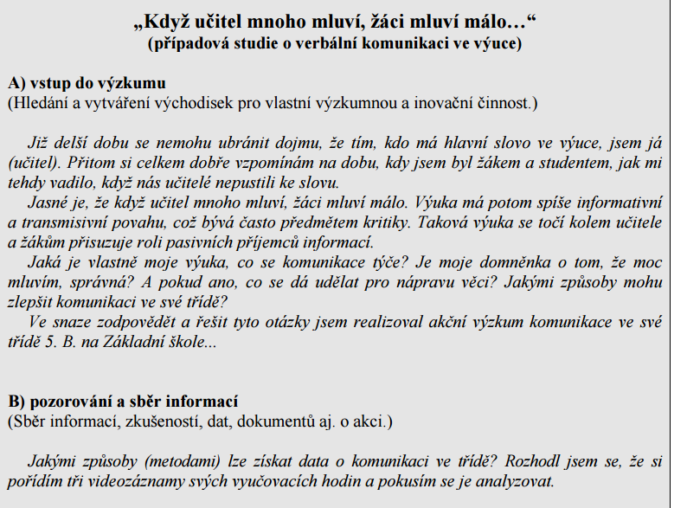

Slide 11
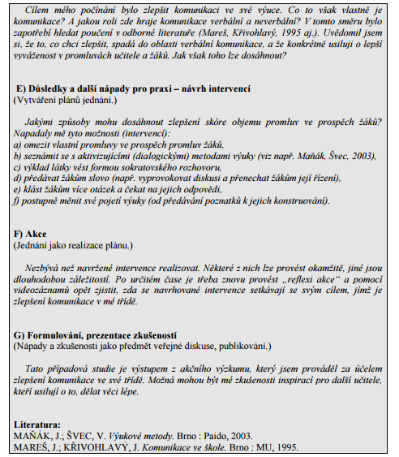

Slide 12
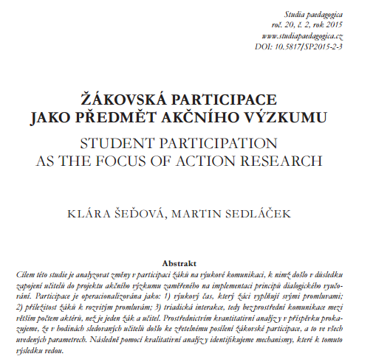

Slide 13
Východiska
Aktivní zapojení žáků do výukové komunikace pozitivně ovlivňuje jejich učení.
V českém prostředí výzkumné nálezy ukazují, že učitel vyplňuje svými komunikačními aktivitami 75 % času, na žáky zbývá 25 % (Šeďová, Švaříček, & Šalamounová, 2012)
Cíl: posílit žákovskou participaci na výukové komunikaci tak, aby se rozšířil prostor pro jejich promluvy

Slide 14
Jak žákovskou participaci operacionalizovat?
Čas žáků: celkový čas, po který žáci ve vyučovací hodině hovoří.
Rozvité promluvy: výskyt žákovských promluv obsahujících deset a více slov.
Triadická interakce: výskyt komunikační struktury, v jejímž rámci na sebe bezprostředně reaguje větší počet aktérů než učitel a jeden žák.

Slide 15
1) Zvýšila se po intervenci míra žákovské participace? 2) Jakým způsobem učitelé zvýšené žákovské participace dosahují? Na první z výzkumných otázek odpovídáme prostřednictvím kvantitativní analýzy indikátorů participace popsaných výše (čas žáků, rozvité promluvy, triadická interakce). Testujeme hypotézu, že hodiny učitelů po intervenci se z hlediska žákovské participace liší od vyučovacích hodin, které intervenci předcházely.

Slide 16
BRYDON-MILLER, Mary; GREENWOOD, Davydd; MAGUIRE, Patricia. Why action research?. Action research, 2003, 1.1: 9-28.
NEZVALOVÁ, D. Akční výzkum ve škole. Pedagogika, 2003, 53.3: 300-308.
JANÍK, Tomáš. Akční výzkum jako cesta ke zkvalitňování pedagogické praxe. Cesty pedagogického výzkumu. Brno: Paido, 2004, 51-68
ŠEĎOVÁ, Klára; SEDLÁČEK, Martin. Žákovská participace jako předmět akčního výzkumu. Studia paedagogica, 2015, 20.2
DOWELL, Jon; JONES, Anni; SNADDEN, David. Exploring medication use to seek concordance with'non-adherent'patients: a qualitative study. Br J Gen Pract, 2002, 52.474: 24-32.
REASON, Peter; BRADBURY, Hilary (ed.). Handbook of action research: Participative inquiry and practice. Sage, 2001.
MCNIFF, J. with Whitehead, J.(2002). Action research: Principles and practice, 2.

Slide 17
Sběr dat v kvalitativním výzkumu
Lenka Slepičková

Slide 18
Pozorování
zúčastněné, nezúčastněné, přímé, nepřímé, skryté, otevřené
výhody a nevýhody
obvykle od prvotního deskriptivního a všeobecného pozorování výzkumník postupuje k pozorování zaměřenému (na základě analýzy prvních dat)
zaznamenává se pomocí tzv. terénních poznámek

Slide 19
„Zdá se, že učiteli to dnes moc nejde.“
„Klientka se chovala nepřátelsky vůči personálu.“

Slide 20
Snídaně skupiny klientů se středním a těžkým mentálním postižením. Ve skupině jsou klienti trpící vážnými psychickými a neurologickými problémy. Klienti ve skupině jsou při jídle z větší části samostatní, sami si mažou rohlíky džemovým máslem a nalévají nápoje. Jeden klient má v důsledku třesu rukou problémy s namazáním másla na rohlík. Pracovnice si toho všímá a klientovi rohlík namaže. Když to zaregistrují ostatní klienti, někteří začnou žádat pracovnici o pomoc. Pracovnice jim vyhoví a několika z nich připraví jídlo ke konzumaci, ačkoli tito lidé nemají vážnější motorické obtíže a s mazáním rohlíku až do této chvíle neměli velké problémy.
(…)
Večeře klientů se středním a těžkým mentálním postižením. Všichni klienti mají mechanicky upravenou stravu, "aby se neudusili". Přestože jedí velmi rychle, jsou při jídle popoháněni a v závěru večeře dokrmováni. Jediný klient, který jí pomaleji, je v závěru stolování velmi rázně vyzván, aby rychle dojedl, a poté dokrmen. "Marečku, jezme! Marečku! Jezme! Marečku!" Ptám se, proč pracovnice klienta dokrmuje. "On to tak má rád, když ho dokrmujeme," odpovídá pracovnice. Při jídle na něj neustále doráží: "Hotovo? Hotovo?" Další z klientů sedících u dlouhého stolu prý musí být rovněž krmen, přestože pracovnice uvádí, že chleba u snídaně sní sám - prý "jak kdy". (polní poznámky)
                SYNEK, M. / CARBOCH, R. (2014): Profesní slepota a režimy spěchu: Podpora soběstačnosti při jídle v institucionální péči o lidi s mentálním znevýhodněním. Biograf, (60): 59 odst. Dostupné na adrese http://www.biograf.org/clanek.html?clanek=6001

Slide 21
Rozhovor
Výhody, nevýhody a rizika rozhovoru
Je rozhovor pro každého?

Slide 22
Rozhovor – praktické rady
Před rozhovorem
Připravte si scénář a protokol o rozhovoru
Tvorba scénáře (osnovy) rozhovoru jako nástroj systematické reflexe
Naplánujte klidné místo
Ujistěte se vzájemně o čase a místě rozhovoru, najděte si cestu
Vezměte si náhradní baterky a naučte se dobře ovládat techniku
Naplánujte si rozhovor tak, abyste po něm měli ještě čas na doplnění vlastní reflexe a terénních poznámek
Průběh rozhovoru
Seznamte informátora s účelem a průběhem výzkumu
Ujistěte jej, že neexistují dobré nebo špatné odpovědi
Buďte v průběhu rozhovoru flexibilní
Naučte se „double attention“
Neskákejte do řeči, nechte informátorovi čas na jeho výpověď, nebojte se ticha
Dávejte informátorovi pozitivní zpětnou vazbu („Vaše odpovědi mi pomáhají poznat, co se u vás děje….“ „Myslím, že jsem se od vás dozvěděl mnoho užitečného…“)
Nebojte se se rozhovoru také účastnit, nabídněte informátorovi, ať se také dotazuje
Pozor na neverbální komunikaci a roli vaší vlastní osoby
Pořizujte si terénní poznámky v průběhu rozhovoru
Usilujte o emoční uzavření rozhovoru
REFLEKTUJTE A ZÁLOHUJTE

Slide 23
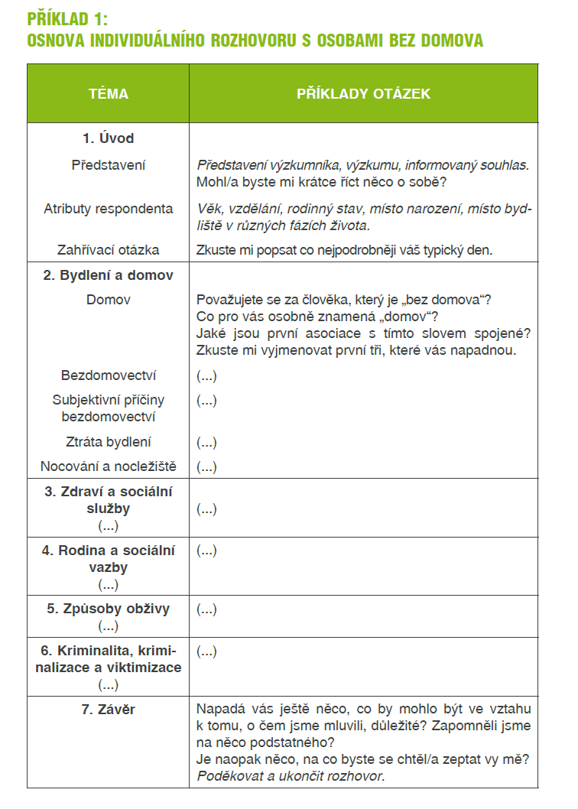
Toušek 2012: 66

Slide 24
Sondování
„Proč ne?“, „Proč si to myslíte?“
„Zmínil jste, že raději pracujete s tvořivými žáky, co to pro vás znamená, tvořivý žák“?
„Můžete to rozvést?“, „Tomu nerozumím, co jste tím chtěl říct?“„Rozuměl jsem tedy správně, že...?“
„Říkal jste, že jste přišel o zaměstnání, co bylo dál?“
„Lidé v podobné situaci jako vy zažijí ledacos, například se ocitnou ve vězení, máte tu zkušenost?“
„To co jste řekl je zajímavé, ale většina lidí by s tím nesouhlasila, nemyslíte?“, či „To je pravda, tak by to asi mělo být, ale skutečnost je jiná, ne?“ (konfrontace)

Slide 25
Jak je důležité se zeptat
R: Co si o ní myslím? No, že asi nic nedokážou, ale podporuju je, protože taky se mi nelíbí, co tahle vláda tady na tu naši vrstvu chystá, protože je to hrozný, je to neúnosný, už si myslím.
T: Naši vrstvu? Co myslíte tím...

Slide 26
R: ...vás, mě, třicátníci, čtyřicátníci.
(Nedbálková 2013: 92)

Slide 27
Jak je důležité se zeptat II.
Problém je v tom, že spústu pacientov tým, že takto surfuje, číta, nechá sa zmanipulovať a potom príde a komplikujú nám život, lebo chcú tamto a prečo nemáte toto a my sme čítali že toto pomáha. Pritom pravda je kdesi úplne inde....Toto nám komplikuje život, ale to je súčasťou toho, čiže to je, keď budete okopávať záhradu, tak tiež tam narazíte na kameň, ktorý tam je. zoberiete vyhodíte a kopete ďalej....To je úplne normálne.
Výzkumnice: Ještě něco jiného co třeba Vám znepříjemňuje práci, nebo s čím se potýkate?

Slide 28
A hlavně nepředjímat
L.: Ale to máte 50ti procentní riziko že to otěhotníte a jedná se o dost vážný nemoci. Jsou tady nemoci, o kterých se mnohdy, a to bych zase v té vaší práci, kdyby se to dostalo někam na veřejnost, bylo by hrozně důležitý, že je tady různý takovýty nemoci motýlých křídel, a tadyty podobný co slyšíte v televizi, to jsou přesně monogenní nemoci, které by mohli být-
Výzkumnice: Odhaleny.
L.: Ano, a další děti by se s ní nemusely narodit.

Slide 29
A teraz už keď ste…čo by ste najviac potrebovali , vy, už keď teraz v tom štádiu ste?
Co bych nejvíc potřeboval? Nevím. Přemýšlel bych nad eutanazií.
Nad eutanáziou?
(přikývnutí)
Či by ste to ako keby zobral do svojich rúk?
Tak. Kdyby ta možnost byla. Člověk by měl mít možnost volby. Prostě když je v takovém stadiu. Lepší už to nikdy nebude. A bude to jenom horší, samozřejmě. No, a proč potom tu bydlet, stejně nemůžete nic dělat, jenom se dívat… To je zbytečné už. Si myslím já. Jestli si to někdo zvolí, anebo ne, to už je jeho věc. Ale ta možnost by měla být, podle mě. To by tak bylo asi všechno.
Hovoryozdravi.cz (Paliativní péče)

Slide 30
Diskuse nad volbou otázek pro hloubkový rozhovor: projekt „Zjišťování důvodů pro volbu soukromého předškolního vzdělávání v České republice“
Rozhodli jste se pro umístění vašeho dítěte do soukromé mateřské školy na základě vlastního výběru a přesvědčení?
Nebo na doporučení někoho známého?
Volili jste školku především podle místa bydliště a dopravní dostupnosti?
Pokud máte více dětí, navštěvovaly všechny stejnou mateřskou školu?
Proč ano/ne?
Byl pro vás program mateřské školy prioritní při její volbě?
Je pro vás důležitá spolupráce rodičů a pedagogů?
Proč ano/ne?
Je pro vaši mateřskou školu spolupráce s vámi jako rodiči důležitá? Jak často se zúčastňujete akcí pořádaných školou?
Myslíte si, že menší počet dětí v soukromém předškolním zařízení zaručuje individuálnější přístup?
Jste ochotni zaplatit vyšší školné soukromé mateřské škole, protože si myslíte, že poskytuje kvalitnější vzdělání?
Odráží se nedostatek peněz ve státním školství na kvalitě výuky?
Jak dlouho vaše dítě navštěvuje předškolní zařízení?
Je pro vás rozhodující program školky nebo konkrétní pedagog?

Slide 31
Jak formulovat skutečně otevřené otázky a jaká struktura rozhovoru je dobrá?
Co je nejtěžší na tom, když člověk nemá kde bydlet?
X
Co je na bezdomovectví nejtěžší?
X
Co vám teď nejvíc komplikuje život?
Převzato z Holpuch 2015

Slide 32
Focus group
Přesvědčení, že skupinové procesy pomáhají lidem objevovat a ujasňovat si své pohledy na věc takovým způsobem, který by byl jen těžko dosažitelný v rámci individuálních rozhovorů
Kromě dat z přímých výpovědí účastníků dokáže využít i komunikaci mezi nimi – skupinovou interakci a dynamiku
Pomáhá výzkumníkovi využít mnoho různých forem komunikace, které lidé užívají v každodenní interakci, jako jsou vtipy, anekdoty, hádky, provokování – je to důležité, protože lidské vědění a postoje nejsou jednoduše ukryty v racionálních odpovědích na přímé otázky.
Mizí převaha výzkumníka a tím, kdo ovládá debatu jsou sami účastníci
Uspořádání – ideální počet účastníků 6-8, moderátor, pomocný moderátor, tichý účastník (zapisuje terénní poznámky)

Slide 33
Kdy je vhodná focus group?
Focus group je z hlediska výzkumného designu vhodná:
jako samostatná metoda nebo jako doplněk jiných metod (případová studie, akční výzkum,…)
pro získávání informací, generování hypotéz, konceptualizaci, testování jiných nástrojů sběru dat (např. dotazníku), pro interpretaci výsledků dat získaných jinými technikami
Z hlediska typu výzkumných otázek
je-li cílem výzkumu hodnotit služby, programy, opatření, výukové nástroje atd; nebo získání informací nutných k vyvinutí nových strategií a programů
ve výzkumu citlivých, tabuizovaných nebo kontroverzních témat, či témat, u nichž se očekává kritický postoj účastníků
Z hlediska výzkumné populace:
pro výzkum minorit a specifických skupin (například pracovních kolektivů), sdílejících určitý jazyk či zkušenost
chce-li výzkumník „dát hlas“ účastníků určitého typu (nesoucím určité znevýhodnění, postižení, izolovaným atd.)
pro účastníky, kteří mají problém se čtením nebo psaním
pro účastníky, kteří nejsou ochotni k individuálními interview, nebo kteří mají pocit, že nemají k problému co říci

Slide 34
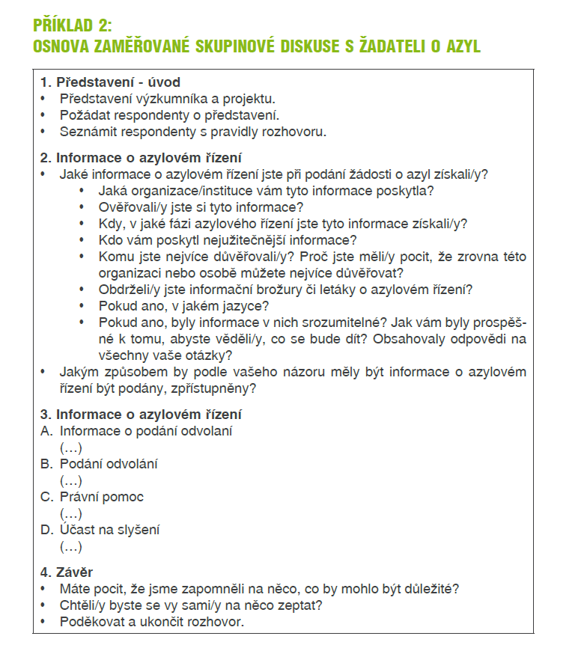
Toušek 2012: 67

Slide 35
Focus group s dětmi
Výzkumnice (k dívkám): Vy s tím už tak počítáte, že to tak budete taky jednou dělat?
Dívka 1: Noo.
Dívka 2: Já zase jako, asi jo, asi budu.
Výzkumnice: Jo? Tak to jo, ještě se k tomu dostaneme.
Dívka 2: Ale nejsem s tím smířená, jakože já tak (zasměje se).
Chlapec: To přežiješ.
(7. třída, příměstská škola)
Výzkumnice: A to (uklízet, pozn.) nemůže udělat ten její manžel?
Dívka: Může.
Chlapec 1: Většinou na to jsou ženské.
Výzkumnice: Na to jsou ženské… Chlapec 2: (smích)
Výzkumnice: Na to jsou ženské určené, nebo lepší?
Chlapec 1: Oboje.
Chlapec 2: (smích, ostatní se také trochu smějí)
Výzkumnice: Co si myslíte ostatní, souhlasíte s Markem?
Všichni: Jo.
(7. třída, městská škola)
Slepičková, L., & KVAPILOVÁ BARTOŠOVÁ, M. (2013). Genderové role v rodině pohledem dětských aktérů. Gender, rovné příležitosti, výzkum, 14, 64-78.

